Slide 1
コネクタ
GND
端子
入力端子
減衰率切り替えスイッチ

Slide 3
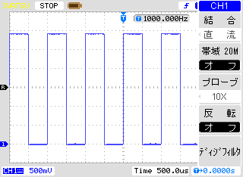
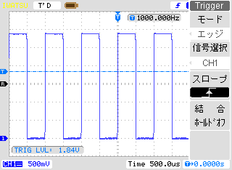

Slide 4
プローブ
オシロスコープ
入力端子
ケーブル
コネクタ
増幅器へ

Slide 5
